Slide 1


基于视觉特征的钓鱼邮件自动化检测方法研究
Research on Automated Phishing Email Detection Method Based on Visual Features
答辩人：郑文登
汇报单位：广东技术师范大学 · 网络空间安全学院
指导教师：阳建华 教授
日期：2026年5月
Notes:
尊敬的各位评委老师，下午好。我是网络空间安全学院的郑文登，我的毕业论文题目是《基于视觉特征的钓鱼邮件自动化检测方法研究》。在当今数字化时代，钓鱼邮件已成为网络安全的主要威胁之一，传统的检测方法正面临巨大挑战。接下来，我将从研究背景、核心方法、实验结果和总结展望四个方面，向各位老师汇报我的研究工作。

Slide 2

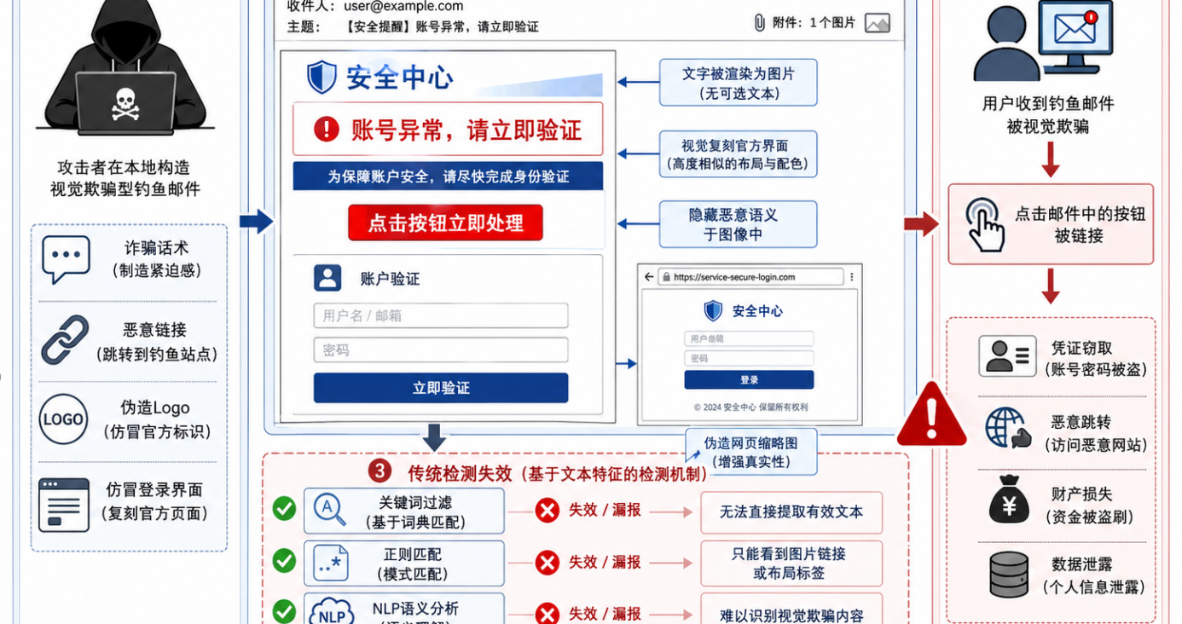

01 研究背景与挑战
核心问题：传统检测方法面临失效风险
⚠️ 威胁严峻
钓鱼邮件已成为数据泄露首要途径。2023上半年企业用户收到1.4亿封钓鱼邮件，同比激增40.89%。
🔍 传统依赖文本
现有网关主要依赖关键词匹配、正则表达式或基础NLP特征，对纯文本邮件有效。
🎨 新型规避攻击
攻击者将恶意内容“文本图像化”，完全绕过文本规则引擎，导致现有防御体系存在巨大漏报盲区。
技术演进路径
1. 规则/黑白名单 ➔ 2. 传统机器学习与NLP 3. 基础OCR识别 ➔4. 深度学习视觉感知 (当前主流)
现有研究三大痛点
❓模型黑盒：缺乏可解释性，难以获安全人员信任 🧱工程瓶颈：对异构图片鲁棒性不足 ⚡实时性差：重型网络推理慢，难满足网关吞吐
视觉规避攻击原理
攻击者不再发送纯文本邮件，而是将钓鱼链接、诱骗话术渲染成PNG/JPG图片。传统文本匹配规则无法“读懂”图片内容，导致大量恶意邮件畅通无阻，给企业安全防线造成巨大缺口。
Notes:
首先是研究背景。钓鱼邮件的威胁日益严峻，而传统基于文本特征的检测方法，正面临攻击者“文本图像化”的新型规避手段。如右图所示，攻击者将恶意内容制作成图片，使得传统检测规则完全失效。尽管深度学习视觉检测是当前主流方向，但现有研究普遍存在模型解释性差、工程落地难、实时性不足等问题。因此，本研究旨在解决这些痛点。

Slide 3




02 研究目标与总体框架
研究目标：构建一套面向视觉规避型钓鱼邮件的高精度 · 可解释 · 可工程落地的自动化检测系统，解决现有技术瓶颈。
01 轻量化视觉特征识别
02 可解释性机制设计
03 交互式平台工程化
技术：采用轻量级 MobileNetV2 网络结合迁移学习策略，降低计算成本。
目标：实现邮件视觉特征的高精度识别，满足低延迟、低资源消耗的需求。
技术：集成 Grad-CAM 类激活映射技术，定位模型决策的关键区域。
目标：打破 AI 模型“黑盒”，生成直观热力图，展示钓鱼判定的依据。
技术：基于 Python 与 Flask 框架开发 Web 系统，整合前后端功能。
目标：实现邮件实时研判、批量检测与操作日志追溯，具备实用价值。
📐 总体研究框架逻辑
左侧的轻量化识别模型作为系统的核心引擎，提供底层识别能力；中间的可解释性模块为引擎提供“解释器”，增强用户信任度；右侧的交互平台将两者进行整合，实现从算法模型到实用化产品的落地转化。三者有机结合，共同构成了完整的视觉规避型钓鱼邮件检测解决方案。
图示：研究内容 逻辑关系架构
Notes:
针对上述挑战，本研究设定了明确的目标：构建一套高精度、可解释且能工程落地的检测系统。围绕这个目标，我的研究内容主要分为三个部分：首先，构建一个轻量化的视觉识别模型；其次，设计基于Grad-CAM的可解释性机制；最后，开发一个交互式的检测平台。这张总体框架图清晰地展示了这三者之间的关系。

Slide 4

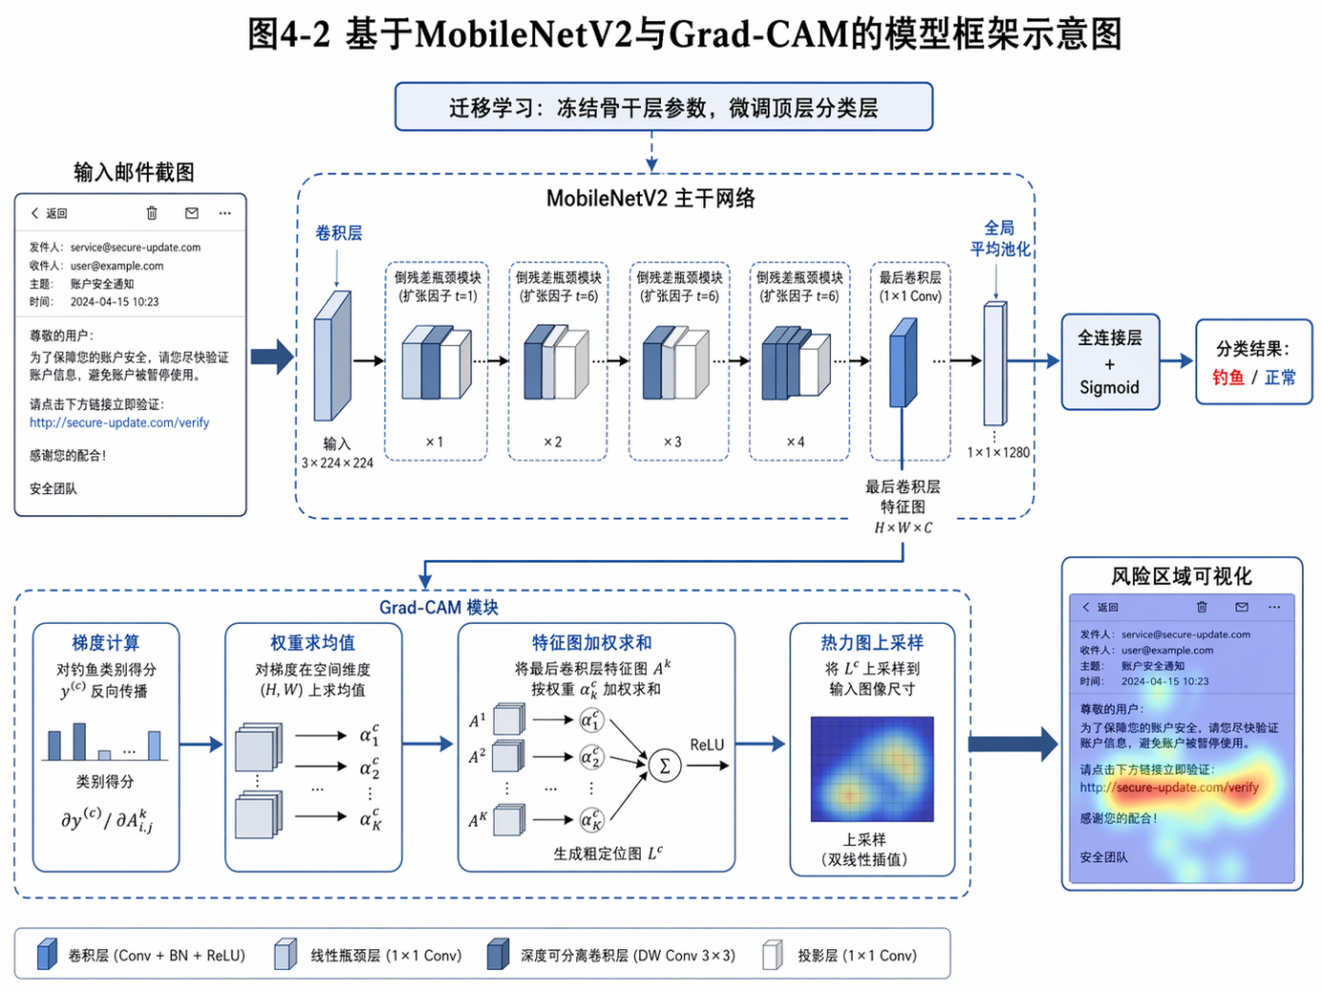

03 核心方法与模型架构
基础网络：MobileNetV2
▌ 核心优势：轻量化采用深度可分离卷积，在保证精度的同时大幅减少参数量和计算成本，完美适配邮件网关等计算资源受限的边缘环境。
▌ 训练策略：迁移学习基于ImageNet预训练权重进行初始化，仅对顶层分类层进行微调，有效解决了特定领域小样本数据集下的收敛困难问题。
可解释性模块：Grad-CAM
▌ 决策原理：梯度加权通过反向传播算法计算最后一层卷积特征图对最终预测结果的梯度，以此量化每个特征图的重要性权重。
▌ 风险可视化：热力图将权重与特征图加权融合生成热力图，直观高亮模型关注的伪造按钮、虚假Logo等关键风险区域，打破算法“黑盒”。
图：MobileNetV2 特征提取 + Grad-CAM 可解释性分析模型架构示意
Notes:
我的核心方法是结合MobileNetV2和Grad-CAM。MobileNetV2作为基础网络，其最大的优势是轻量化，通过深度可分离卷积显著降低了计算复杂度，非常适合部署在邮件网关这类资源受限的环境中。同时，我们集成了Grad-CAM模块，它能通过生成热力图的方式，直观地告诉我们模型是根据哪些视觉特征做出判断的，从而解决了深度学习的“黑盒”问题，为安全分析提供了有力的可解释性支持。

Slide 5
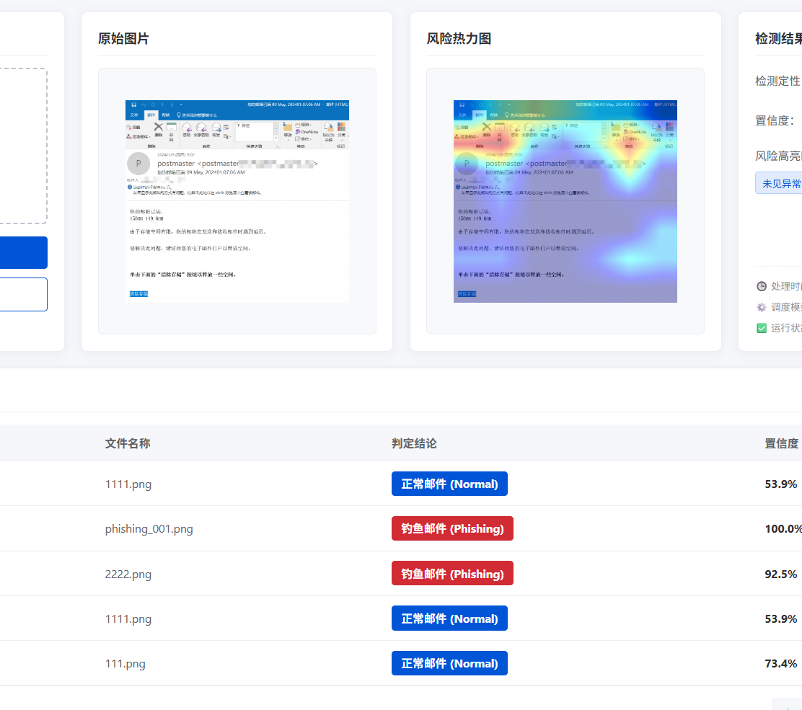







04 系统架构与实现
▍ 系统四层架构
展现层 (Presentation)
Web交互界面，支持图片拖拽上传、实时结果展示及历史日志查询功能。
业务逻辑层 (Logic)
基于Flask框架构建，负责用户请求调度、上传文件校验与算法结果封装。
核心算法层 (Algorithm)
独立封装图像预处理、特征提取及Grad-CAM热力图生成算法，实现解耦。
数据层 (Data)
集成SQLite轻量级数据库，完整记录检测日志，支持全流程追溯与数据导出。
实时解析
毫秒级反馈 置信度评分
视觉反馈
生成热力图 解释检测逻辑
批量检测
支持多文件 并发处理
图：系统 Web 交互与检测界面预览
Notes:
为了将理论模型转化为实际可用的工具，我设计并实现了一个完整的Web检测平台。系统采用经典的四层架构，从展现层到数据层，分工明确。如右图所示，用户可以通过简洁的Web界面上传可疑图片，系统不仅能实时给出检测结果，还会同步展示风险热力图，同时支持批量检测和日志审计功能，形成了完整的业务闭环。

Slide 6


05 实验设置与性能对比
01 / 实验设置
02 / 主流CNN模型性能横向对比
自建数据集 (Dataset)
整合了真实场景下的正常邮件截图与精心构造的钓鱼邮件截图，覆盖多种视觉特征与布局风格，确保数据多样性。
模型 | 参数量(M) | 大小(MB) | 耗时(ms) | Acc(%) | F1
VGG16 | 14.78 | 169.26 | 150.23 | 100 | 1.00
ResNet50 | 23.85 | 161.78 | 135.46 | 100 | 1.00
MobileNetV2 | 2.42 | 20.28 | 71.83 | 100 | 1.00
多模型横向对比 (Models)
选取经典重型网络 VGG16、ResNet50 作为对照组，与 MobileNetV2 轻量化网络在同等实验条件下进行全面评测。
多维评价指标 (Metrics)
兼顾模型的计算成本与检测效果，综合考量参数量、模型体积、推理耗时、分类准确率及 F1-Score。
Notes:
为了验证方法的有效性，我搭建了实验环境。我构建了一个包含正常和钓鱼邮件截图的数据集，并选取了VGG16、ResNet50等经典模型作为对比。这张表格展示了核心的实验结果。可以看到，在准确率和F1-Score上，我们的MobileNetV2模型与重型网络一样，都达到了100%，但在参数量、模型大小和推理耗时上，MobileNetV2 具有显著的优势，参数量仅为 2.42M，推理耗时缩短至 70ms 左右，非常适合部署在资源受限的边缘端设备上。

Slide 7

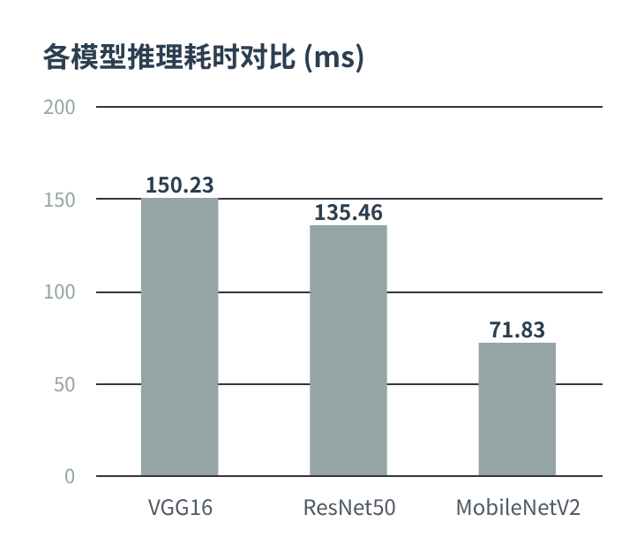
05 实验结果与分析
模型体积极致轻量化
MobileNetV2 (20.28 MB) 的体积远小于 VGG16 (169.26 MB) 和 ResNet50 (161.78 MB)，仅为它们的1/8 以下，极大地降低了存储和传输成本。
推理速度提升一倍以上
MobileNetV2 (71.83 ms) 的推理耗时显著优于 VGG16 (150.23 ms)，速度快一倍以上，能够充分满足邮件网关实时检测的业务需求。
结论：MobileNetV2 在保持最高检测精度的同时，实现了模型体积和推理速度的双重优化，是兼顾高精度与高可用性的最佳选择。
Notes:
更重要的是性能对比。从数据中可以清晰地看到，MobileNetV2的模型大小不到VGG16的八分之一，而推理速度则快了一倍以上。右侧的柱状图更直观地展示了这一点，蓝色的柱子代表MobileNetV2，可以看到它明显优于另外两个灰色的模型。这充分证明了我们的模型在保持最高精度的同时，在性能上具有压倒性优势，非常适合在真实的邮件网关环境中部署。

Slide 8


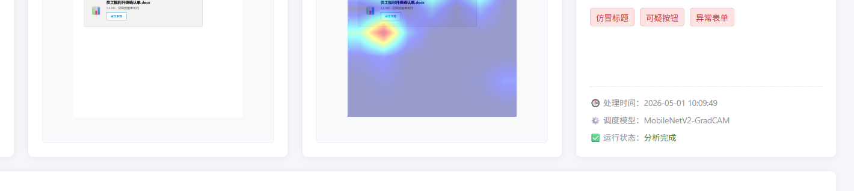
06 可解释性热力图效果
效果展示
核心价值
系统不仅能正确识别钓鱼邮件（置信度 > 95%），还能通过热力图精准定位风险区域，让模型决策过程“看得见”。
•提升信任度：解决“黑盒”信任危机，为安全研判提供直观依据。 •辅助人工审核：快速高亮风险点，大幅提升人工审核的效率。
Notes:
除了高精度和高性能，我们的系统还具备强大的可解释性。这张对比图展示了Grad-CAM的效果。左边是原始的钓鱼邮件图片，右边是系统生成的热力图。可以看到，红色的高亮区域精确地覆盖了伪造的“立即验证”按钮，这证明模型真正学习到了核心的视觉欺骗特征，而不是依赖无关信息。这极大地提升了模型的可信度，并能辅助人工审核。

Slide 9


07 总结与展望
工作总结
未来展望
01. 视觉感知方案：提出并实现了一套基于视觉感知的钓鱼邮件检测方案，有效应对了“文本图像化”这一新型且极具迷惑性的攻击手段。
02. 轻量化模型落地：采用 MobileNetV2 轻量化架构，在保证高检测精度的同时，大幅提升了推理速度，成功解决了工程落地的性能瓶颈。
03. 可解释性增强：集成 Grad-CAM 热力图可视化机制，直观展示模型的关注区域，显著提升了模型在实际应用中的可信度与透明度。
04. 全流程闭环平台：独立开发了完整的 Web 检测平台，整合了功能，实现了从技术验证到业务闭环的完整链路。
▌ 构建“图文双擎”交叉验证体系 结合高精度 OCR 与大语言模型 (LLM) 的语义理解能力，建立“视觉特征 + 文本语义”的双重验证机制，进一步提升对复杂、多变攻击样本的识别率与泛化能力。
▌ 打造跨终端全域防御网络 突破单一邮件场景限制，将视觉检测能力横向扩展至恶意短信、App 弹窗、浏览器页面等高频攻击载体，构建多端联动的主动防御体系，实现对用户的全方位安全守护。
Notes:
最后，对我的工作进行总结。本次研究成功实现了一套基于视觉感知的钓鱼邮件检测方案，通过采用轻量化模型和可解释性机制，解决了精度、性能和可信度的平衡问题，并开发了完整的Web平台。展望未来，我计划引入大语言模型构建“图文双擎”进行交叉验证，并将检测能力扩展到更多终端，构建全域防御体系。

Slide 10

THANKS
致 谢
感谢阳建华老师的悉心指导！
感谢各位评委老师的聆听与指导！
谢谢大家！
Notes:
我的汇报到此结束。再次感谢我的导师阳建华老师，以及各位评委老师的聆听与指导。谢谢大家！

